Slide 1
Тамбовское областное государственное автономное профессиональное образовательное учреждение «Аграрно-промышленный колледж»
Специальность
36.02.01 Ветеринария
«Сравнение консервативных и оперативных методов в лечении опухолей молочных желёз у мелких домашних животных в условиях конкретной ветеринарной клиники»
Преподаватель: Чербаева Татьяна Алексеевна
Кирсановский район
2025

Slide 2
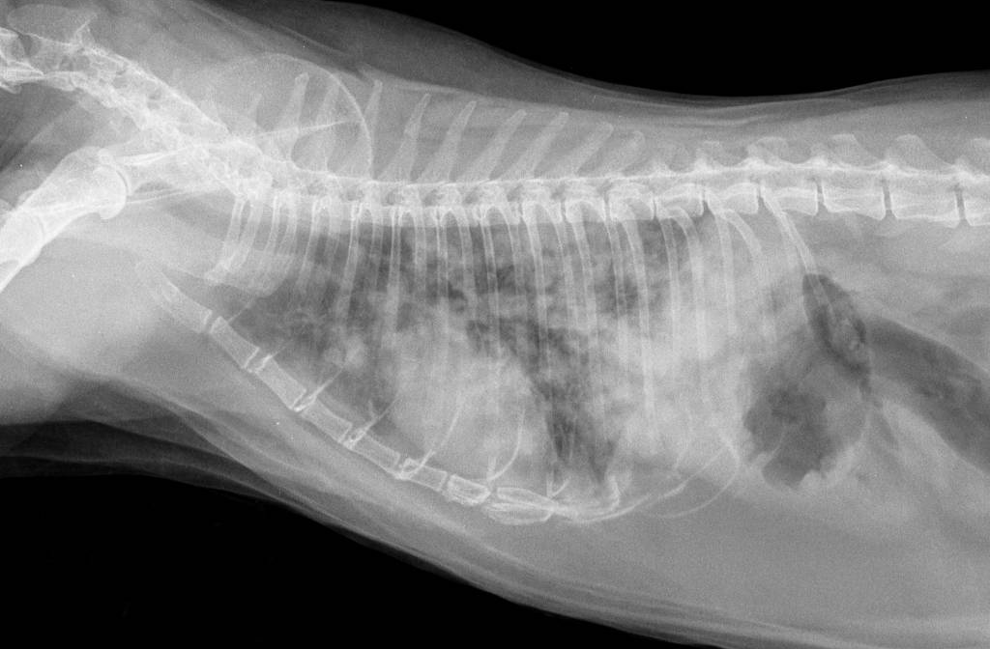
Опухоли молочных желёз — это онкологическая патология, характеризующаяся доброкачественными или злокачественными новообразованиями. Почти в 50 % случаев заболевание носит злокачественный характер и в 25% случаев имеет неблагоприятный прогноз.

Slide 3
Цель работы – провести сравнение консервативных и оперативных методов лечения опухолей молочной железы у собак и кошек в условиях городской ветеринарной станции «Тамбовская городская станция по борьбе с болезнями животных».
Задачи:
Рассмотреть различные клинические случаи выявления новообразований молочной железы у собак и кошек в городе Тамбове и изучить эффективность различных методов лечения в зависимости от вида и стадии опухоли.
Анализ клинических особенностей развития новообразований и состояния организма мелких домашних животных с опухолями молочной железы.
Выявить наиболее целесообразные схемы лечения рака молочной железы у животных.

Slide 4
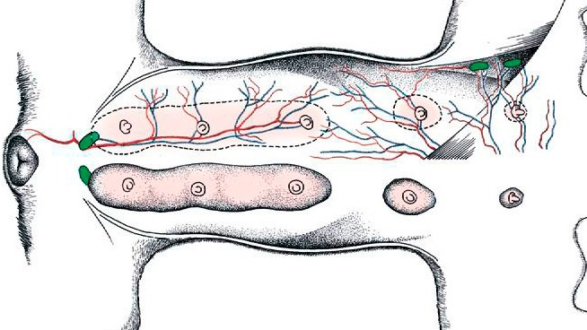
Основным методом лечения являются операция, противоопухолевая химиотерапия и лучевая терапия.

Slide 5
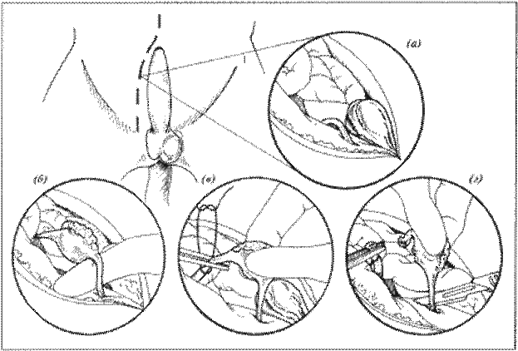
Основным методом профилактики появления опухолей молочных желез у мелких домашних животных является стерилизация (кастрация). Операция заключается в удалении яичников и матки (овариогистерэктомия).

Slide 6


В Тамбовский областной ветеринарный лечебно-диагностический центр 15.04.2024 года поступила собака породы Немецкий шпиц с подозрениями на опухоль молочной железы.
Самое крупное новообразование на момент осмотра уже лопнуло.

Slide 7
Подготовка инструментов
Фиксация животного
Обработка рук хирурга
Анестезия
Обработка операционного поля
Оперативный доступ
Наложение швов
Обработка швов

Slide 8
Операция проводилась электроинструментом для уменьшения кровопотери и снижения риска распространения возможных метастазов гематогенным путем. Гемостаз обеспечивался коагулированием сосудов электрощипцами.

Slide 9
Затраты по оперативному методу лечения составили:
Первичный прием – 304 рубля.
Наркоз – 585 рублей.
Мастэктомия – 2408 рублей.
Попона - бесплатно.
Повторный прием – бесплатно.
Снятие швов – 61 рубль.
Всего: 3358 рублей.

Slide 10
В Тамбовский областной ветеринарный лечебно-диагностический центр 02.04.2024 года поступила собака по кличке Герда, породы Французский бульдог, возраст 6,5 лет с подозрениями на опухоль молочной железы.

Slide 11
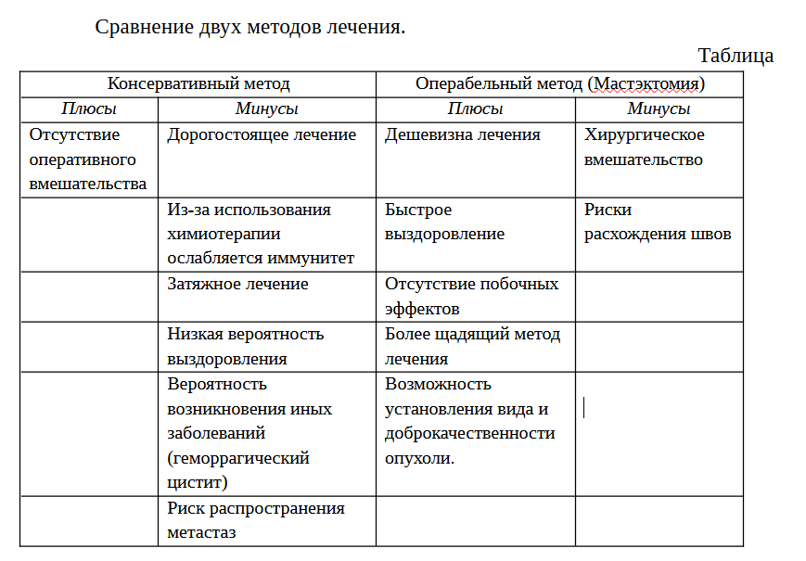

Slide 12
Заключение
Опухоль - патологический процесс, представленный новообразованной тканью, в которой изменения генетического аппарата клеток приводят к нарушению регуляции их роста и дифференцировки.

